Slide 1
Парилова Ирина Михайловна
Муниципальное казённое общеобразовательное учреждение
«Куватская средняя общеобразовательная школа»
Иркутская область, Братский район, д. Куватка
КОНВЕРГЕНТНЫЙ ПОДХОД В ОБУЧЕНИИ
ЧЕРЕЗ ВНЕУРОЧНЫЕ ЗАНЯТИЯ ПО ИНФОРМАТИКЕ
С ИСПОЛЬЗОВАНИЕМ КОНСТРУКТОРОВ LEGO
В УСЛОВИЯХ СЕЛЬСКОЙ МАЛОКОМПЛЕКТНОЙ ШКОЛЫ
Четвертая Всероссийская научно-методическая конференция
"Практика применения современных образовательных технологий в процессе реализации ФГОС"
январь - февраль 2019 г.

Slide 2
Конвергентный подход в обучении через внеурочные занятия по информатике с использованием конструкторов LEGO в условиях сельской малокомплектной школы
Парилова И.М.
учитель информатики
МКОУ «Куватская СОШ»

Slide 3
«Если ученик в школе не научился сам ничего творить, то и в жизни он всегда будет только подражать, копировать, так как мало таких, которые бы, научившись копировать, умели сделать самостоятельное приложение этих сведений»
Л.Н.Толстой

Slide 4
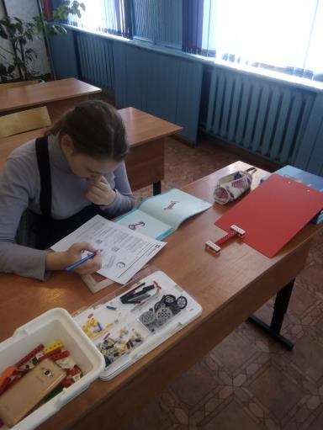
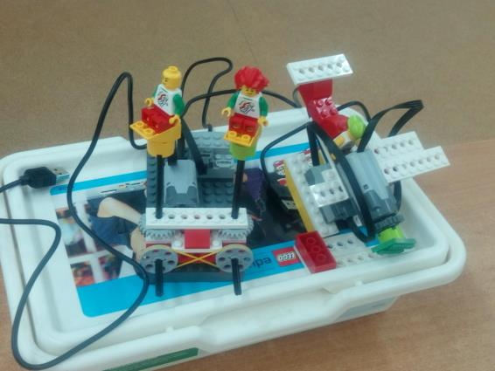
LEGO-конструирование
Одна из самых известных и распространённых ныне педагогических систем, широко использующая трёхмерные модели реального мира и предметно-игровую среду обучения и развития ребёнка.

Slide 5
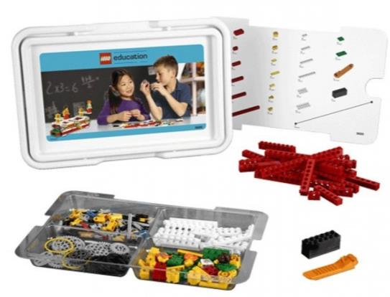
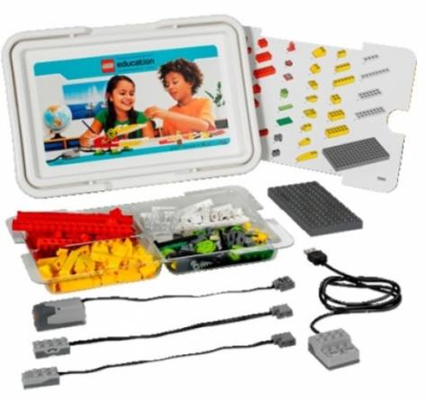
Конвергентный подход в обучении
Это увлекательное и простое в использовании средство, которое позволяет ученикам узнавать новое об окружающем их мире, создавая и «оживляя» различные модели и конструкции.

Slide 6
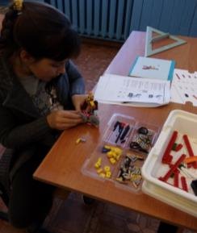
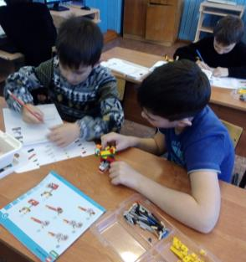
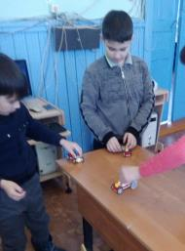
Этапы создания модели
Установление взаимосвязей
Конструирование
Творчество
Рефлексия

Slide 7
LEGO – это всегда новое открытие, новая идея!
Новый толчок к развитию нестандартного мышления…

